Slide 1
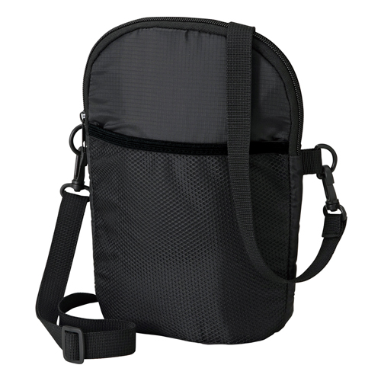
【提案書】
保温保冷ショルダーポーチ
特徴
500mlペットボトルが2本入る丁度良いサイズ感で使い勝手も抜群な保冷温ショルダーバッグです。アウトドアなどでも活躍することからイベントやキャンペーンの特典用にもおすすめ。
納期
納期スペース
仕様
素 材：ポリエステル、アルミ蒸着フィルム、ポリプロピレン
サイズ：約240×140×80mm （包装形態：ポリ袋入）
お見積
お見積りスペース

